Slide 1
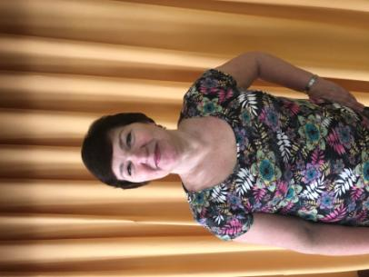
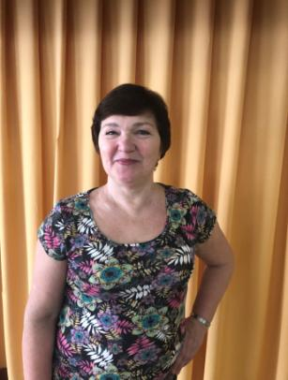
Портфоліо вихователя Чинадіївського дитячого будинку Васинюк Валентини Володимирівни
Чинадіївський дошкільний навчальний заклад
(дитячий будинок) інтернатного типу Закарпатської обласної ради
2020 рік

Slide 2
Загальні дані:
Освіта: середня спеціальна, закінчила Мукачівське педагогічне училище у 1979 році
Спеціальність: вихователь дошкільних закладів
Посада: вихователь
Кваліфікаційна категорія: 10 тарифний розряд
Педагогічний стаж: 27 років
Проходження курсової перепідготовки: м. Мукачеве ЗІППО, січень 2020 року
Попередня атестація: 2001 рік

Slide 3
Життєве кредо
Збагачувати свої знання, удосконалюватись, допомагати реалізуватись дітям.
Гарний лише той учитель, в якому ще живе учень.

Slide 4
Педагогічне кредо:
«Пробудити жагу до навчання – моє щоденне не просте завдання»

Slide 5
Педагогічна мудрість:
«Вміння виховувати – це таке ж мистецтво, як гарно грати на скрипці чи роялі, гарно писати»
А.С. Макаренко

Slide 6
Мій диплом

Slide 7
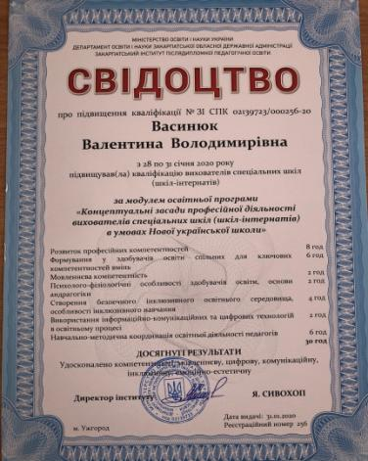
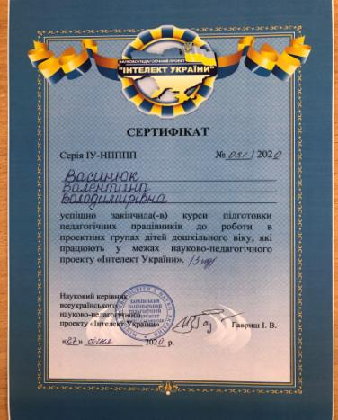
Підвищення кваліфікації

Slide 8
Моя технологія самоосвіти:
Особисті дослідження вважаю найкращим мотивом для творчої самореалізації, удосконалення фахової майстерності

Slide 9
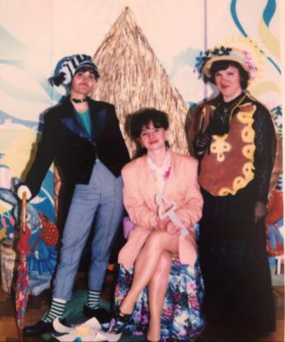
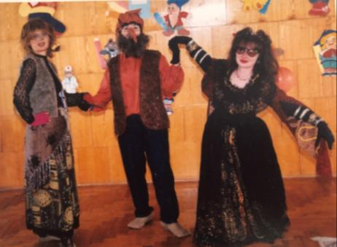
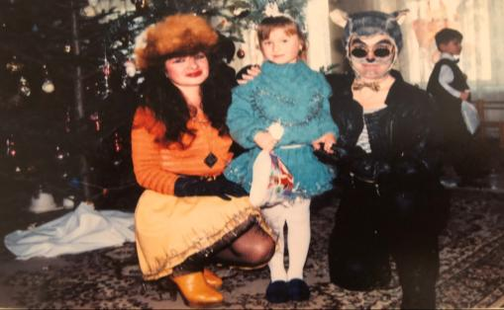
Моя педагогічна майстерність (старі фотографії на стіл розкладу…) “Я – вихователь, значить я актриса, акторські притаманні мені риси!”

Slide 10
Проблемне питання:
“ Формування дитячої особистості через освоєння основних видів життєдіяльності ”

Slide 11
Принципи роботи
Розвивати, навчати і виховувати особистість
Створення здорового мікроклімату в дитячому колективі
Створення умов для розвитку інтелекту дошкільників, їхніх здібностей, пізнавальних інтересів
Враховувати індивідуальні особливості дітей

Slide 12
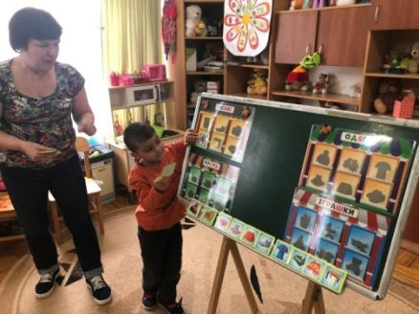
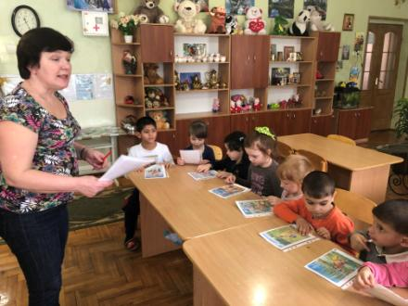
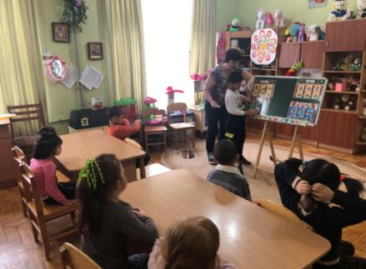
Граючись – навчаємось! Розвиваємо увагу та зв'язне мовлення!

Slide 13
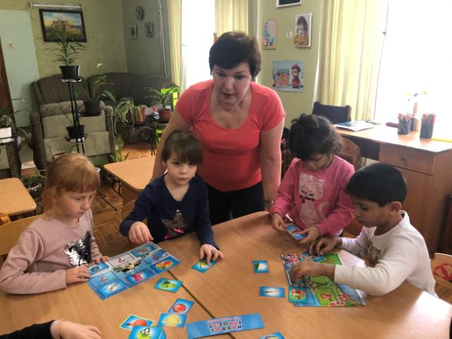
Логіко-математичний розвиток неможливий без використання захопливих логіко-математичних ігор

Slide 14
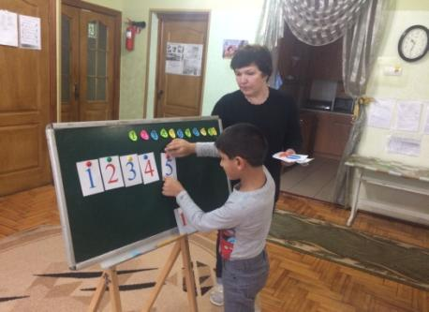
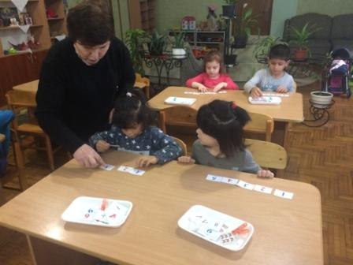
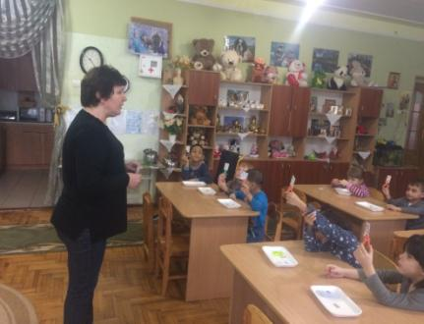
Готуємось до школи

Slide 15
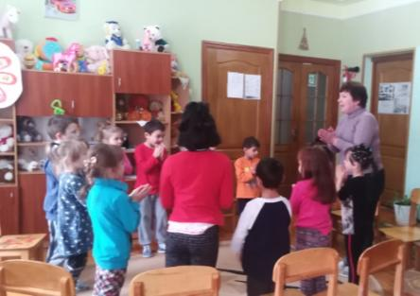
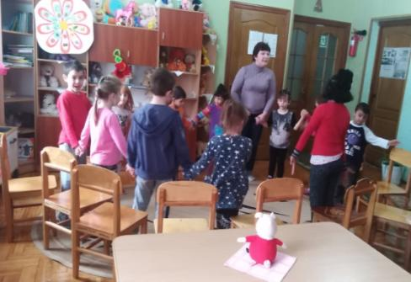
Ми у чарівному світі гри

Slide 16
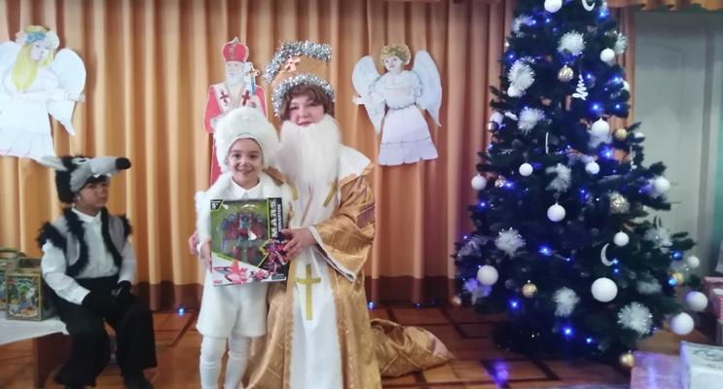
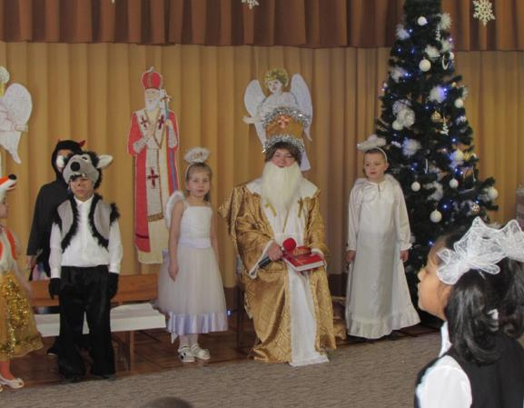
Моя участь у святі здійснення дитячих мрій

Slide 17
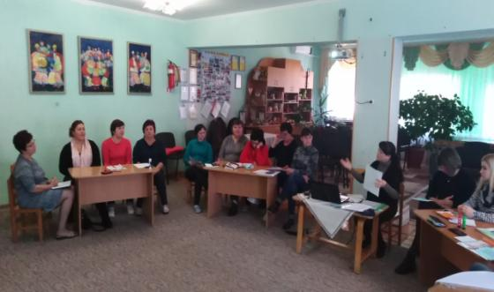
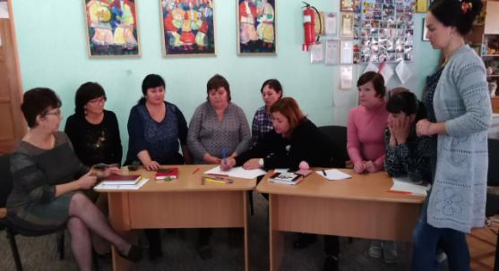
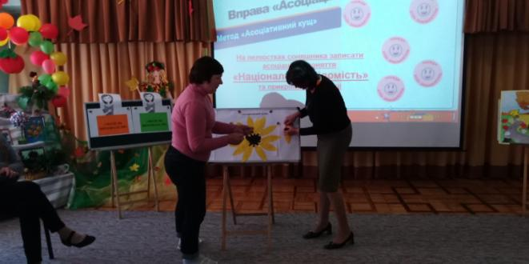
Участь у методичній роботі дитячого будинку

Slide 18
“Вища проява педагогічного успіху – посмішка на обличчях дітей. Вона нічого не коштує, але багато дає!”
ДЯКУЮ ЗА УВАГУ!

